Slide 1
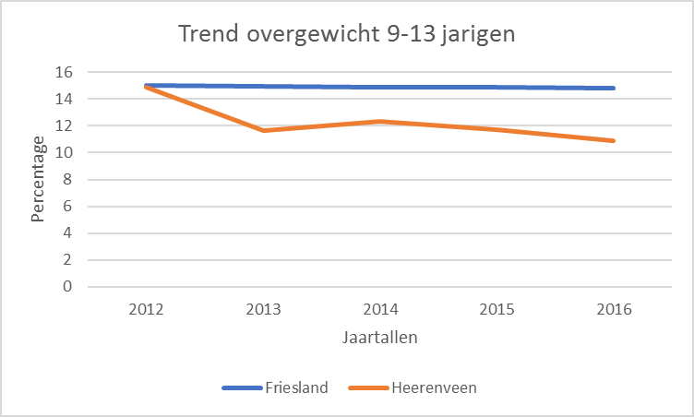
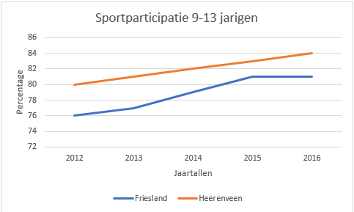
Hoe draagt het project Scoren voor Gezondheid Heerenveen bij aan kinderen op gezond gewicht in de gemeente Heerenveen ?
Jacko Blaauw, Joran Fonville & Melvin Brouwer
Aanleiding
Resultaten
.’’Scoren voor Gezondheid Heerenveen’’ houdt zich bezig met verschillende evenementen, snuffelweken en projecten met verenigingen voor basisscholen. De missie van ‘’Scoren voor Gezondheid Heerenveen” is: Een positieve ervaring met sport en bewustwording creëren over een gezonde leefstijl voor ieder kind in de Gemeente Heerenveen. Tijdens dit onderzoek gaat er onderzocht worden hoe en of de gezondheid in de gemeente Heerenveen is toegenomen door het project Scoren voor Gezondheid Heerenveen.
Doel
Het doel van het onderzoek is om er achter te komen of het project ‘Scoren voor Gezondheid Heerenveen’ daadwerkelijk een bijdrage levert aan een gezondere gemeente in Heerenveen.
Methode
Enquête voor kinderen 9-13 in gemeente Heerenveen
Interview met buurtsportcoach Scoren Voor Gezondheid
Interview met beleidsmedewerker GGD
‘’Scoren voor gezondheid Heerenveen ’’ is een uniek project’’’– Wiebren Dijkstra
"Na de komst van de projecten is er een stijging te zien in de sportparticipatie waardoor er een daling te zien is in de overgewicht cijfers". -Markwin Jetzes
Conclusie
Discussie
Sinds de oprichting van ‘’Scoren voor gezondheid Heerenveen’’ is het aantal kinderen dat deelneemt aan sport in de gemeente toegenomen, zo’n 4% over 4 jaar. Door dit toenemend aantal is het overgewicht bij kinderen tussen de 9 en 13 jaar in de gemeente over 4 jaar afgenomen met 4%. Door het blijven organiseren van sportieve dagen en evenementen draagt ‘’Scoren voor gezondheid Heerenveen’’ bij aan een gezondere gemeente.
De resultaten van dit onderzoek zijn vooral een bevestiging voor het project "scoren voor gezondheid Heerenveen". Hier was voorheen nog geen onderzoek naar geweest. Hierdoor is positief om te zien dat kinderen in de gemeente Heerenveen meer deelnemen aan sportiviteiten en dat het aantal kinderen per sportvereniging is toegenomen. het overgewicht wordt hierdoor verkleind.

